Slide 1
Annexbios product
Notes:
1

Slide 2

Werk verdeling
Rody’s deel
Levi’s deel
Bas’s deel
Jasper’s deel
Notes:
2

Slide 3

Rody de project leider
DB, Api en knoppen werkend
Notes:
3

Slide 4
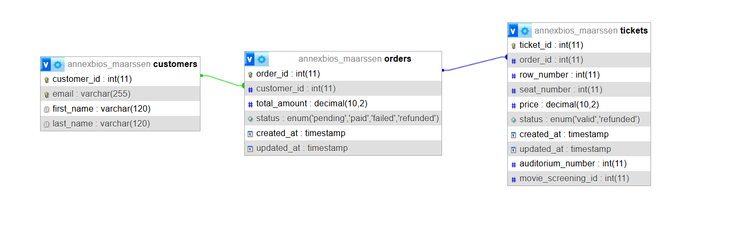
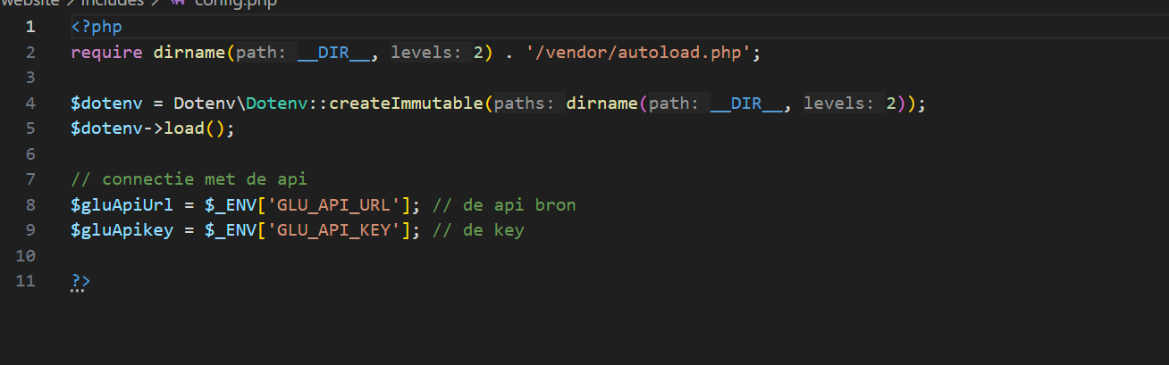
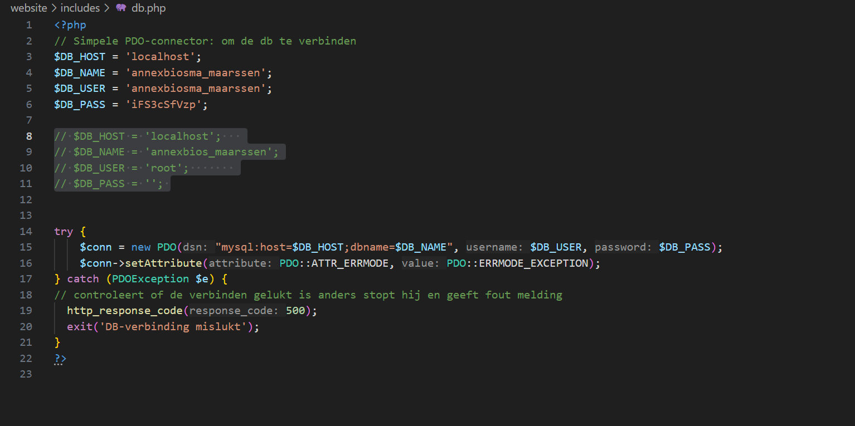
Rody’s Werk
Alle knoppen werkend gemaakt
Koopje tickets werkend gemaakt
Dropdown met tmdb gemaakt
Filters werkend
Id verbinden juiste film kaart
Api index stoelpagina filmagenda
Db gemnaakt
Dropdown leesbaar gemaakt
Filter knoppen styled
Team begeleid
Notes:
9

Slide 5
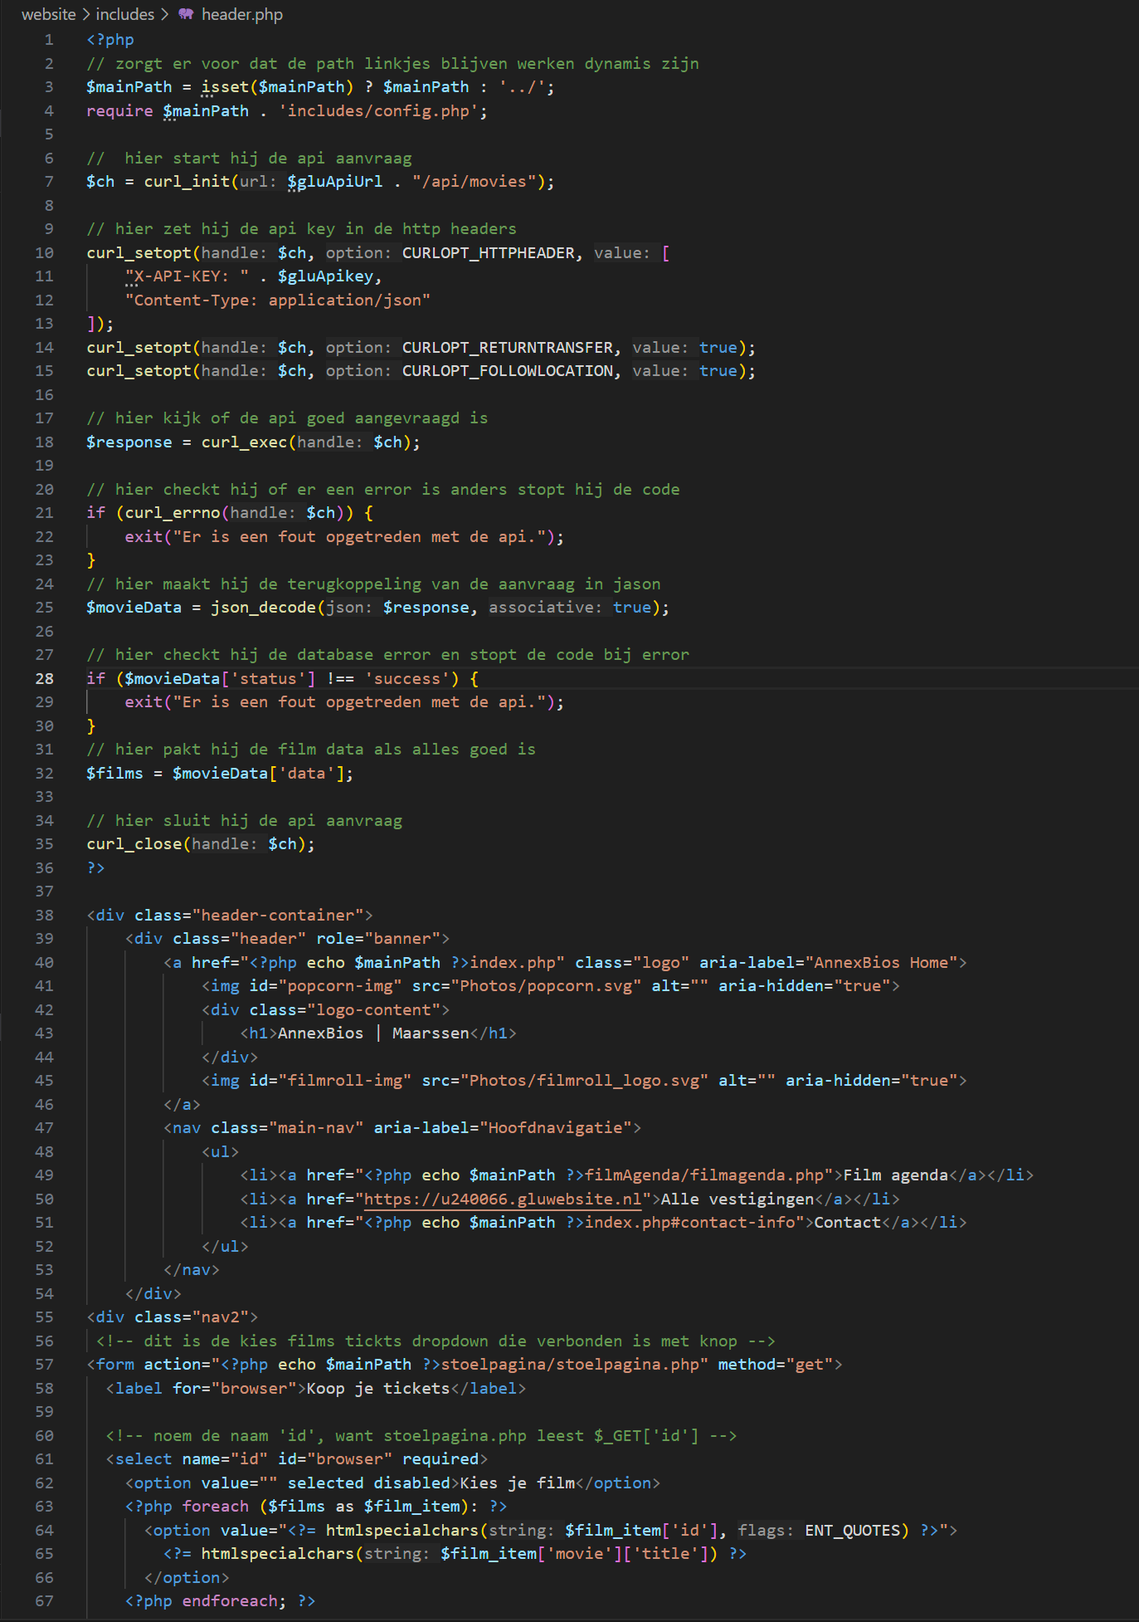
Rody’s Werk
Uren notatie
Trello bord gemaakt
Plan van aanpak gemaakt
Mappen structeur
Debriefing
Scrum master
Website online gezet
Website getest
Db online gezet
Db verbinding stoelenpagina
Juiste id stoelen
Git gemaakt samengevoegd
Notes:
5

Slide 6
Levi’s werk
Notes:
3

Slide 7
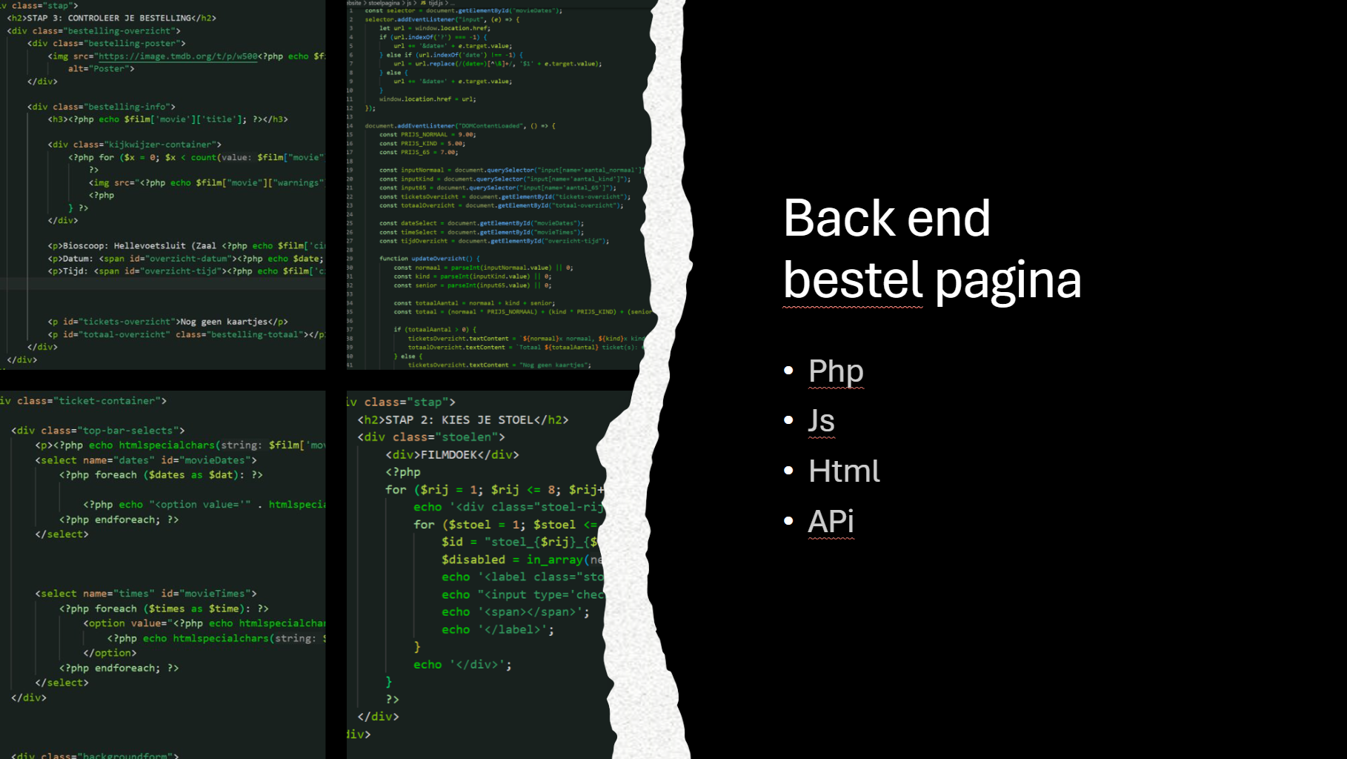
Effectieve leveringstechnieken
Dit is een krachtig hulpmiddel bij het spreken in het openbaar. Het gaat om het variëren van toonhoogte, toon en volume om emoties over te brengen, punten te benadrukken en de interesse vast te houden.
  Toonhoogtevariatie
  Toonbuiging
  Volume
Effectieve lichaamstaal versterkt uw boodschap, waardoor deze impactvoller en gedenkwaardiger wordt.
  Betekenisvol oogcontact
  Doelgerichte gebaren
  Een goede postuur behouden
  Uw expressie onder controle houden
Notes:
7

Slide 8
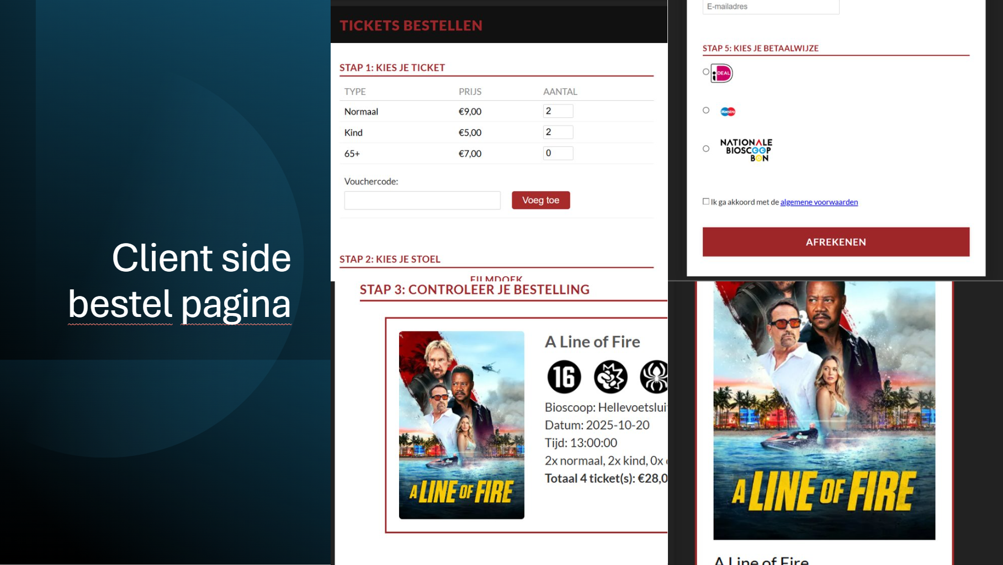
Navigeren door Q&A-sessies
Ken uw materiaal op voorhand
Anticipeer op veelgestelde vragen
Oefen uw antwoorden
Bewaar uw kalmte tijdens de Q&A-sessie. Dit is essentieel om vertrouwen en autoriteit uit te stralen. Overweeg de volgende tips om beheerst te blijven:
Blijf rustig
Luister actief
Pauzeer en reflecteer
Behoud oogcontact
Notes:
8

Slide 9

Bedankt
Names NiBux
Bas, Levi, Jasper en Rody
Notes:
13

